Slide 1
BOŽIĆ
Ana Petričević i Ena Mađarić, 6.c,
Sat razrede zajednice,
Donji Miholjac, 10.12.2014.

Slide 2
Božićni običaji u Slavoniji
U Slavoniji je običaj da se na Badnjak u kuću dariva prvo muško dijete, kada u ranu zoru dječaci pohode kuće u susjedstvu, rodbine tzv. položaji, kada domaćinu zaželi obilje roda u novoj godini,njemu se daje najveća kobasica i kojekakvi slatkiši. Tada se dan provodi u pripremanju. Prije večernjeg zvona je večera, svi se zajednički mole. Za večeru se jede posna hrana (božićni kruh, riba,itd.) Kada se oglasi večernje zvono unosi se slama u kuću, i tada djeca skaču na nju. Kada je i to gotovo uz Božićnu pjesmu i veselje kiti se krizban (bor). U pola noći je ponoćka i cijela obitelj ide na nju. Kada dođu kući s ponoćke već je Božić, i on se slavi s veseljem i srećom.

Slide 3
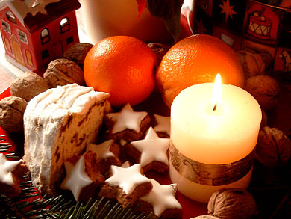

Slide 4
Božić je jedan od najljepših kršćanskih blagdana, ime je dobio po umanjenici riječi Bog koja označava rođenje Isusa, malog Boga. Pripreme za ovaj dan od davnina su ispunjene nizom običaja. U narodu je tako ostalo pravilo da se na Badnjak žene rano ustaju, pospremaju kuću i kuhaju, a svi ukućani poste do večere. No mlade Zagorke najviše bi čekale polnoćku, kada bi od dečka kojem se sviđaju dobile jabuku.

Slide 5
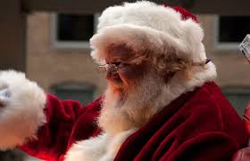
Mi ga zovemo Djed Mraz ili Djed Božićnjak, Amerikanci Santa Claus, Finci Joulupukki, Englezi Father Christmas, Rusi Ded Moroz, a pravoslavna je verzija Božić Bata.

Slide 7
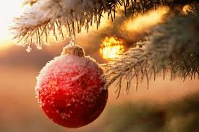

Slide 8
Prije nego se započne s večerom, domaćin unosi krizban (bor) i konjsku ormu koju stavlja pod stol. U dijelu Slavonije čestitari na badnje veče ulaze u kuću i govore: "Faljen Isus! Čestita vam badnja večer i Adam i Eva", a odgovara se: "I vi živi i zdravi bili!" Uz donošenje panja badnjaka običaj je unositi i slamu; negdje tu slamu ne prostiru samo po tlu već je stavljaju i na stol pod stolnjak, a zatim slijedi večera s osobito biranim jelima. Badnjak u gradu, sačuvao je tek dijelić seoskih tradicija, ali slavi se uz božićno drvce, uz kućne jaslice, uz pjevanje ili slušanje božićnih pjesama i uz posebno pripravljenu večeru. Najvažnije jest: bdjenje u iščekivanju polnoćke. Sudjelovanje na polnoćki smatraju važnim i oni koji ne odlaze redovito nedjeljama na misu.

Slide 9
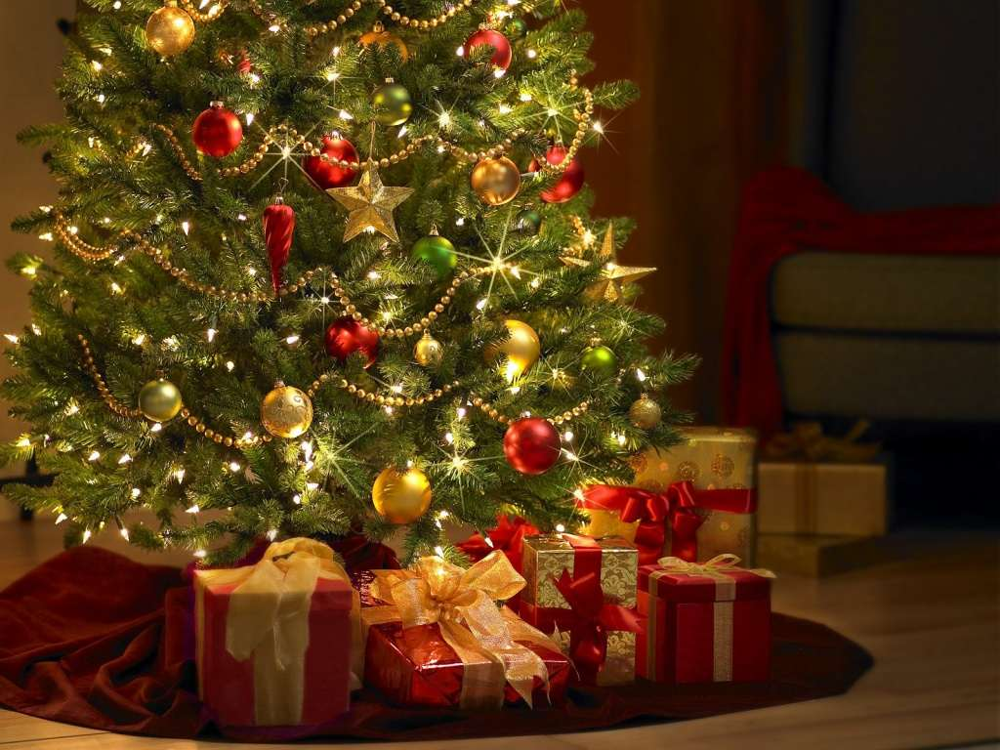
Bijeli Božić zasjao kao zlatni brijeg i u sobi ostao jer je vani snijeg. Božić bijel i začaran radostan i svet možda takav jedan dan zbliži cijeli svijet. Noćas će nas grijati okićeni bor i naš dom će sijati kao carski dvor.

Slide 10
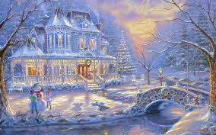
SRETAN BOŽIĆ!!!

